Slide 1
チュートリアル: 生成AIで講義などの資料を作る Part 2 (GUIによる作成、PowerPoint動画作成まで)
神谷利夫
東京科学大学 総合研究院
元素戦略MDX研究センター
/ フロンティア材料研究所
本チュートリアルには、 Microsoft365 Copilot / Chat GPT5 / Gemini 2.5等 を使用した結果が含まれています

Slide 2
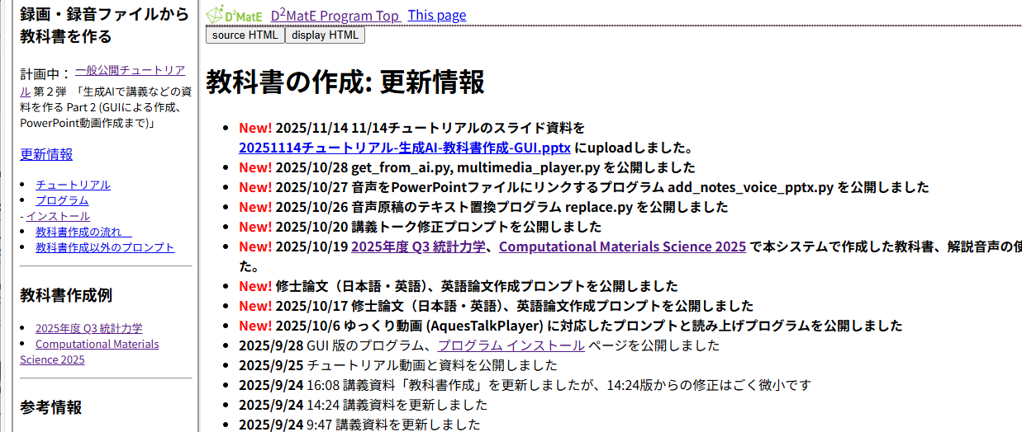
教科書作成プログラムWeb
http://d2mate.mdxes.iir.isct.ac.jp/D2MatE/textbook/textbook.html

Slide 3
環境
OS: Windows 11 (PowerPointをCOM経由で操作する必要があります)
ターミナルアプリ: cmd.exe (terminal.exe、powershell.exeなどでも構いません)
生成AI Gemini 2.5Proを初期値にしていますが、Gemini2.5Flashでもいけるはずです (講義の録画を1時間以内など、分割する必要があるかも)
生成AIプログラミング ・python 3.10-3.12 および各種ライブラリ 音声ファイル処理にpydubを使うため、3.13では動かない ・Google API ・OpenAI API (特にOpenAI TTSを使う場合) ・DeepL API (翻訳でDeepLを使う場合)

Slide 4
tkProg/Launcherプログラムの入手方法
http://d2mate.mdxes.iir.isct.ac.jp/D2MatE/textbook/textbook_programs.html から個別にダウンロードしたりコピペできます。
まとめて入手する場合
Pythonのインストール: https://www.python.org/ から python (3.10 – 3.12 推奨) をインストール
Python 環境作成: > python –m venv test (testは自由な名前)
環境 test を有効化: > .\test\Scripts\activate d:\tkProg> python -m pip install --upgrade pip d:\tkProg> pip install wheel requests bs4 (update.py (プログラムファイルのダウンロード)に必要)
tkProg/Launcher/textbookパッケージのDLに必要なファイルをDL (i) 適当なディレクトリ d:\tkProg などを作成して移動 (フルパスに空白や特殊文字は入れない) (ii) FFmpegをインストール ・ d:\tkProg> winget install --id=Gyan.FFmpeg -e ・ シェル (cmd.ext, terminal.exeなど) を再起動 (bin フォルダのパスを環境変数 PATH に追加 参考: C:\Users\tkami\AppData\Local\Microsoft\WinGet\Packages\Gyan.FFmpeg_Microsoft.Winget.Source_8wekyb3d8bbwe\ffmpeg-8.0-full_build\bin\ffmpeg.exe)

Slide 5
tkProg/Launcherプログラムの入手方法
http://d2mate.mdxes.iir.isct.ac.jp/download/tkProg/tkProg_textbook から、 update.py と update_textbook.bat をDL
update_textbook.bat にlauncherオプションをつけて実行。
d:\tkProg> update_textbook.bat launcher
カレントフォルダ以下に、プログラム及びプログラムの説明を書いたMarkdownファイル .mdが保存されます。

Slide 6
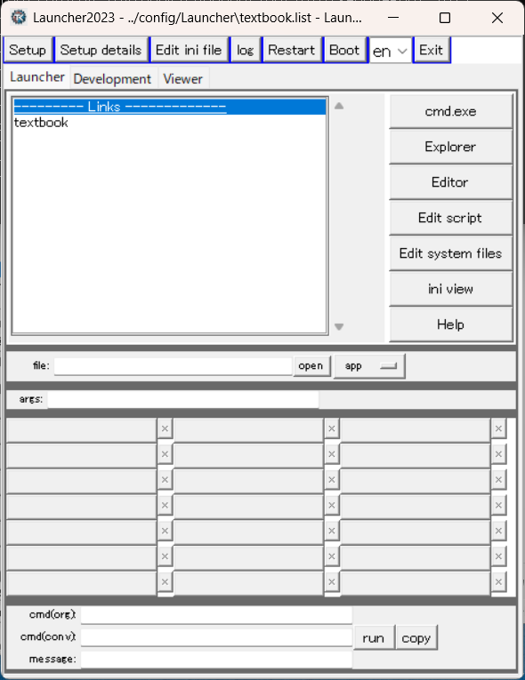
tkProg/Launcherプログラムのインストール
Launcher起動に最小限必要なモジュールをインストール
d:\tkProg> pip install psutil tkinterdnd2
d:\tkProg> pip install numpy scipy matplotlib python-dotenv chardet openpyxl pandas
d:\tkProg> pip install winshell pywin32
tkProg/Launcherの環境設定
D:\tkProg> python setup.py Launcher.bat, ショートカットを作成。 ショートカットはどのフォルダーに移動させてもOK
動作確認
D:\tkProg> Launcher で右のGUIが起動すれば、ひとまずOK
必要な全モジュールを一括インストールしてLauncherを再起動
Launcherを終了
d:\tkProg> pip install openai google-api-python-client google-auth google-generativeai httplib2
d:\tkProg> pip install -r requirements-textbook.txt
d:\tkProg> Launcher

Slide 7
pythonで生成AIを使う場合 (make_textbook5.py)
プログラムから生成AIを使う場合は、それぞれの API (Application Program Interface) を使う必要があります。
本チュートリアルでは主にGoogle Gemini 2.5を使います。 Gemini APIへのサブスクリプションをしなくても、無料枠を試せます。 https://ai.google.dev/gemini-api/docs/pricing?hl=ja
Google AI Studio (https://ai.google.dev/aistudio?hl=ja) から Google API Key を取得する
環境変数 GOOGLE_API_KEY に Google API Keyを設定する

Slide 8
TTS (Text-To-Speech) を使う場合
推奨: pyttsx3を使う (独話のみ)
Windowsでは、
・設定 => 言語でインストールした言語パッケージに TTS（読み上げ）機能が入っていれば使えます。
日本語、英語、米語、中国語（簡体）、韓国語はOK
対話を使う場合
VOICEVOX (日本語のみ)
AquesTalkPlayer (日本語のみ)
Open AI TTS (未確認)

Slide 9
外部プログラム
Markdown => PowerPoint/MS-Word変換
Pandoc https://pandoc.org/
対話式の読み上げ
VOICEVOX (日本語のみ) https://voicevox.hiroshiba.jp/
AquesTalkPlayer (日本語のみ) https://www.a-quest.com/products/aquestalkplayer.html
Open AI TTS (未確認)

Slide 10
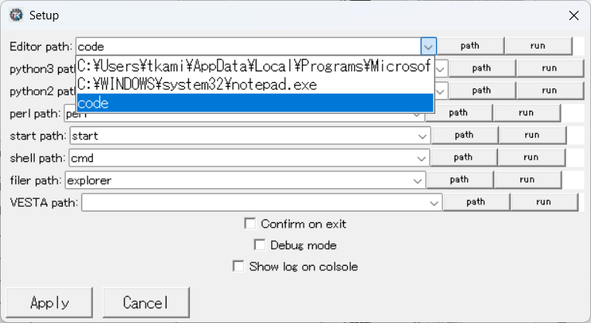
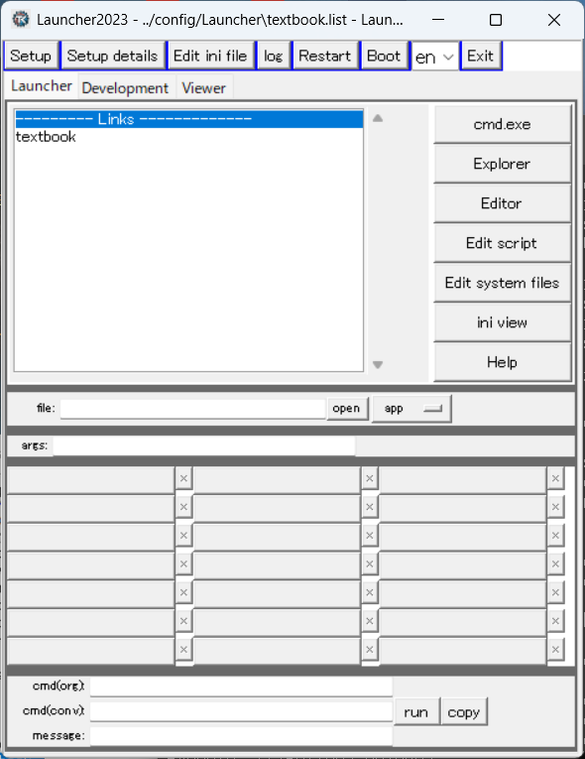
Launcher設定: editor_path
Editor path: で、Launcher、Launcher関連プログラムで使うテキストエディターを選択する。
デフォルトで、notepad、code (Visual Studio Code, Cursor) のパスを自動検索しているので、 コンボボックスから選択できる。
他のエディタを使う場合はpathボタンを押してファイルを選択する

Slide 11
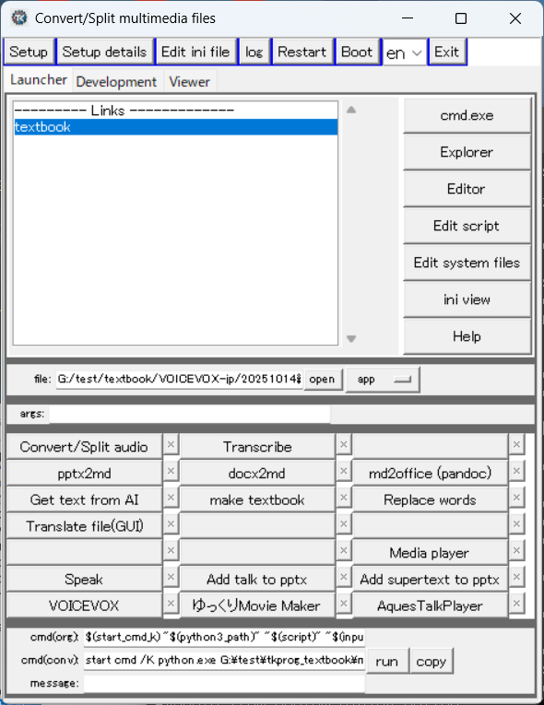
Launcher: Trouble shooting
最後に実行されたコマンドは “cmd(conv)” に 表示されている。
run: 再実行
copy: コマンドラインをコピー
cmd.exeは、/Ｃオプションにコマンドを続けると、terminalウィンドウを開いてコマンドを実行し、 コマンド終了後にterminalウィンドウを閉じる。
コマンドが異常終了した場合、エラーメッセージが出てもterminalウインドウが閉じてしまってエラーの確認ができない
このような場合、/C を /K に替えると、コマンド終了後もterminalウインドウが表示されたままになるので、エラーメッセージの確認ができる。

